Slide 1




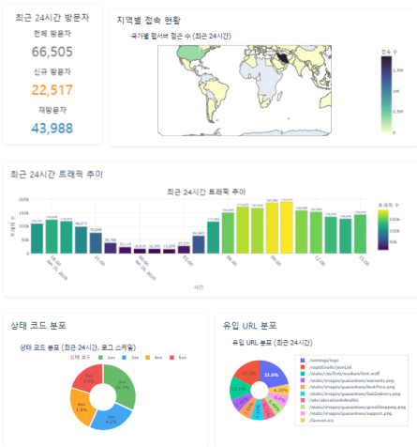



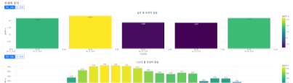
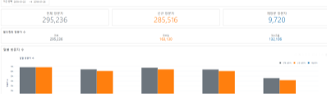


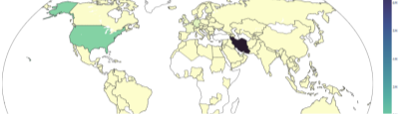
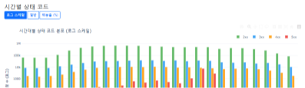
B반 3팀
2025-04
Log Visualization
신규입사자
신규입사자
웹 서버 로그 데이터 분석 및 시각화 대시보드
MAIN
Home Page
LOVi (Log Visualization)
대용량 웹 서버 로그를 실시간으로
분석하고 시각화하는 대시보드입니다.
Dash와 Google BigQuery를 활용하여
웹 트래픽, 사용자 행동, 유입 경로를
한눈에 파악할 수 있습니다.
iamjinseo
minjiKim87
트래픽 모니터링 시각화
날짜별 실제 사용자 및 시간대별 평균 트래픽 시각화
방문자 신규 / 재방문 분석
접속 기기 유형 / 브라우저 시각화
Visitor
Traffic
minalang
0minyoung0
Region
Status
국가/대륙/도시 단위의 지도 시각화
날짜 및 사용자 유형(일반/봇) 필터 제공
상태코드 비율 / 시간대별 분포 로그 스케일 시각화
로그 상세 검색 및 4xx, 5xx 오류발생 상위 IP주소 집계

